Slide 2
Pochodzenie nazwy
Nazwa „język ojczysty” pochodzi od słowa „ojciec”. Inaczej niż w języku angielskim i niemieckim, gdzie te adekwatne określenia pochodzą od słowa „matka”.
Skąd się to wzięło? U nas wartości ogólnonarodowe wzięły swe nazwy od ojca, ponieważ w naszej kulturze to właśnie linia męska wiązana jest bardziej z przekazywaniem dziedzictwa.

Slide 3
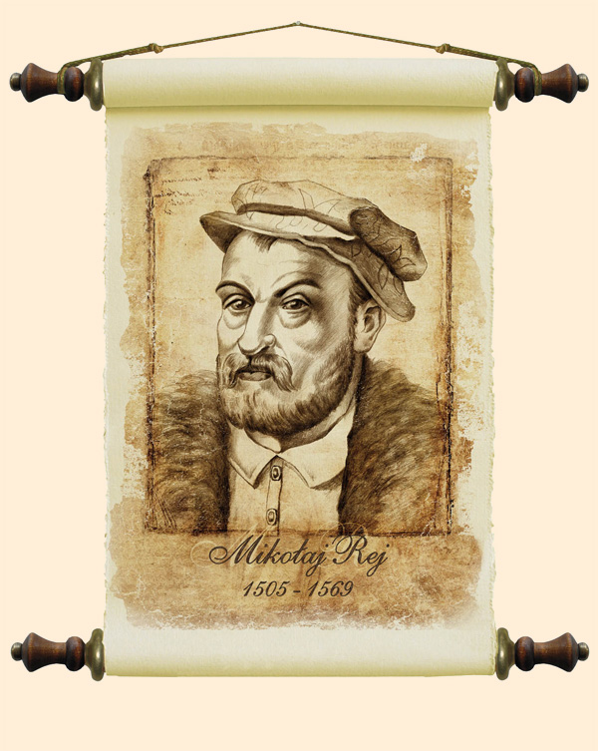
DRODZY UCZNIOWIE, PAMIĘTAJCIE!
„A niechaj narodowie wżdy postronni znają, że Polacy nie gęsi, iż swój język mają”. Mikołaj Rej

Slide 4
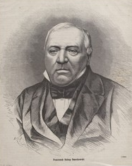
„A nade wszystko szanuj mowę twą ojczystą,
nie znać języka swego –
hańbą oczywistą”.
Franciszek Ksawery
Dmochowski

Slide 5
TRZY GRUPY JĘZYKÓW SŁOWIAŃSKICH
Grupa zachodniosłowiańska (do niej należy język polski)
Grupa wschodniosłowiańska
Grupa południowosłowiańska
Ich wspólnym przodkiem jest tzw.
JĘZYK PRAINDOEUROPEJSKI
Posługiwano się nim w trzecim tysiącleciu przed n.e. na stepowych obszarach środkowej Europy.

Slide 6
Na skutek przemieszczania się plemion poszukujących nowych terenów do zamieszkania język praindoeuropejski rozbił się na różne grupy językowe.
Był to bardzo długotrwały proces.
Między 1500-1300 r. p.n.e. kształtował się
język prasłowiański, którym posługiwano się na obszarze dorzeczy Odry i Wisły.
Wędrówki Słowian doprowadziły jednak do dalszego podziału języka prasłowiańskiego.

Slide 7
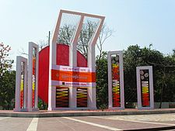
Międzynarodowy Dzień Języka Ojczystego (Międzynarodowy Dzień Dziedzictwa Językowego) – coroczne święto obchodzone 21 lutego, które zostało ustanowione przez UNESCO 17 listopada 1999 roku. Jego data upamiętnia wydarzenia w Bangladeszu, gdzie w 1952 roku pięciu studentów uniwersytetu w Dhace zginęło podczas demonstracji w której domagano się nadania językowi bengalskiemu statusu języka urzędowego. Według UNESCO, niemal połowa z 6000 języków świata jest zagrożona zanikiem w ciągu 2-3 pokoleń. Od 1950 r. zanikło 250 języków. Międzynarodowy Dzień Języka Ojczystego ma w założeniu dopomóc w ochronie różnorodności językowej jako dziedzictwa kulturowego.

Slide 8
Pesymistyczne prognozy
Połowa spośród języków, którymi mówi się na świecie, jest zagrożonych wyginięciem. Językoznawcy nie są optymistami. Czarny scenariusz przewiduje, że do końca XXI wieku przetrwa zaledwie jedna dziesiąta z obecnie używanych języków. Optymiści szacują, że pod koniec obecnego stulecia będzie w użyciu jeszcze połowa z nich. Prognozy te pochodzą z raportu UNESCO, które ustanowiło Dzień Języka Ojczystego 1999 roku dla podkreślenia bogactwa różnorodności językowej świata, a także w celu zwrócenia uwagi na liczbę języków zagrożonych i ginących.
Do najbardziej zagrożonych należą języki Aborygenów oraz języki afrykańskie, a także dialekty indiańskie i niektóre języki plemion z Indii, m.in. z Andamanów. 80 procent mieszkańców Ziemi posługuje się 83 językami, a przetrwanie 3500 najrzadszych zależy zaledwie od 0,2 procent ludzkości. Najbardziej zagrożone są te używane wyłącznie w mowie, bo umierają wraz z ostatnimi ludźmi, którzy nimi władają. BBC przytacza ciekawą historię o sprzeczce dwóch siedemdziesięciolatków z Ayapan w południowo-wschodnim Meksyku. Nie byłoby w tym nic interesującego, gdyby nie byli oni jedynymi użytkownikami zoque - języka swojego plemienia. W chwili, gdy się pokłócili, zakończyła się historia rozmów w tym języku. ONZ alarmuje, że co dwa tygodnie ginie jeden język. Języki giną znacznie szybciej niż zagrożone gatunki roślin i zwierząt - ostrzegają lingwiści.

Slide 9
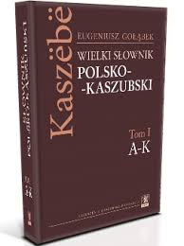
Język kaszubski językiem zagrożonym
Jedynym językiem zagrożonym, który prawnie posiada w Polsce status języka regionalnego, jest obecnie kaszubski (kaszëbsczi jãzëk, kaszëbskô mòwa). Język kaszubski przeżywa renesans, od 2009 roku jest silnie rewitalizowany w związku z wprowadzeniem w życie wymogów Europejskiej karty języków regionalnych i mniejszościowych. Pojawiły się dwujęzyczne nazwy miasteczek, witryn, powstało kaszubskie radio, wydaje się książki i czasopisma, a nawet odprawia liturgię w kościołach po kaszubsku. Ponad 10 000 osób uczy się języka kaszubskiego w kilkudziesięciu szkołach, od 2005 roku można zdawać z kaszubskiego maturę, a od 2009 roku Uniwersytet Gdański oferuje możliwość studiowania specjalizacji – nauczanie języka polskiego oraz wiedzy o języku i kulturze kaszubskiej. Z literaturą kaszubską można zapoznać się szeroko w Internecie.

Slide 10
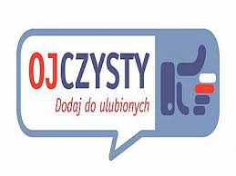
Język jest silnym czynnikiem świadczącym o przynależności narodowej człowieka. Dla każdego pokolenia, dla każdego z nas, język ojczysty oznacza zupełnie coś innego. W czasie zaborów mimo tylu granic był pielęgnowany, szanowany, polszczyzna była w zasadzie jedynym przejawem istnienia polskiego społeczeństwa. W czasie I wojny światowej potwierdzał odrodzenie się polskiej państwowości i tożsamości. W czasach II wojny światowej, z jednej strony oznaczał śmierć. Z drugiej utrwalany, przerabiany na tajnych kompletach, stwarzał nadzieję na ocalenie.

Slide 11
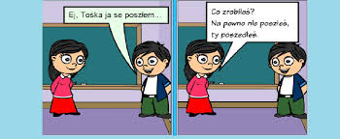
Językoznawcy alarmują!
Odrębną kwestią związaną z językiem jest analfabetyzm, czyli brak umiejętności pisania i czytania występujący u osób powyżej 15. roku życia. Zwalczanie analfabetyzmu pierwotnego odbywa się obecnie przez zapewnienie wszystkim dzieciom podstawowej edukacji. Problemu nastręcza wciąż analfabetyzm wtórny, który przejawia się m.in. brakiem zrozumienia czytanego tekstu. Specjaliści twierdzą, że coraz większa liczba osób dotknięta jest dysfunkcją językową. UNESCO ocenia, że aż 77 proc. Polaków ma problemy ze zrozumieniem tekstów (analfabetyzm funkcjonalny), a mianem sprawnych językowo można nazwać tylko 2 proc. z nas. Najgorzej nam idzie ze zrozumieniem lub formułowaniem prostych komunikatów i informacji użytkowych - nie potrafi tego ośmiu na dziesięciu Polaków.

Slide 12
Język polski jest ą-ę
Znaki diakrytyczne, które są jedną z najbardziej charakterystycznych cech naszego języka, są zagrożone. Polacy używają ich coraz rzadziej - niemal co drugi esemes wysyłamy bez polskich ogonków i kreseczek. Aż 63% Polaków nie zawsze dba o poprawność językową swoich wypowiedzi ustnych, a co druga osoba nie przykłada wagi do poprawności swoich wypowiedzi pisemnych. Mimo że 64% Polaków jest zdania, że to co wyróżnia język polski od innych języków i jest najbardziej charakterystyczną cechą języka polskiego to znaki diakrytyczne, co piąta osoba ich nie używa, bo nie widzi takiej potrzeby. Nieużywanie znaków diakrytycznych prowadzi do zaniku wyróżnialności języka polskiego i osłabienia jego roli w przekazywaniu z pokolenia na pokolenie polskiego dziedzictwa kulturowego.

Slide 13
Szczypta humoru, czyli wpadki komentatorów sportowych
Jak dobrze wiecie, piłkarzom co jakiś czas zdarza się wybić piłkę na tak zwaną pałę, a komentatorom gadać od tak zwanej rzeczy. Nasze uszy regularnie wystawiane są na próbę przez różnej maści komentatorów próbujących uchwycić esencję piłki nożnej przez językowe piruety. Oto kilka przykładów:
Ta bramka nie mogła być uznana, gdyż – jak widać w powtórce – bramki nie było. (Dariusz Szpakowski)
Patrick Vieira to taki wysoki brutal. Ale potrafi czynić dobro. (Andrzej Janisz)
Mam nadzieję, że po zamrożeniu piłkarz nadal będzie nadawał się do gry. (Andrzej Szeląg)
Gol jest wtedy, kiedy piłka całym swoim obwodem przekroczy odległość równą obwodowi piłki. (Andrzej Zydorowicz)
Trzy minuty, czyli zatem około 100 sekund. (Jacek Laskowski)
Czarnoskóry Tetteh był najjaśniejszą postacią tego meczu. (Tomasz Sędzikowski)
Po przerwie mróz nie zelżał, wręcz przeciwnie, wiatr nie osłabł. (Artur Szulc)
Puścił Bąka lewą stroną. (Dariusz Szpakowski)
A to na państwa ekranach bracia-bliźniacy Frank i Ronald de Boerowie, z których większość gra w Barcelonie. (Dariusz Szpakowski)
Bardzo podoba mi się Cassano. Ma śliczny ruch z biodra. (Jacek Gmoch)
Jurek bardzo żyje. Śmiem podejrzewać, że nawet najbardziej ze wszystkich zawodników Liverpoolu. (Autor nieznany)
Ta radość jest niesamowita. Ludzie się bawią, tańczą się. (Jan Tomaszewski)
Dostałem sygnał z Warszawy, że mają już państwo obraz, więc możemy spokojnie we dwójkę oglądać mecz. (Dariusz Szpakowski)
Ja do mnie, ty do ciebie… (Andrzej Twarowski)

